Slide 1

Организация, обработка и унифицированная форма предоставления данных социально-психологического мониторинга
Центр психолого-педагогического сопровождения
«Росток»
Руководитель научно-методического отдела
К.псх.н. Гилемханова Эльвира Нурахматовна

Slide 2
Что измеряет комплекс по выделению вероятностных предикторов возможного вовлечения в потребление наркотических средств ?
1) Личностные характеристики, связанные с потенциальным рискованным поведением
2) Особенности стратегий при решении жизненных проблем
3) Особенности отношений с родителями и другими близкими людьми

Slide 3
Шкалы части 1
Шкала случайных ответов
Шкала социальной желательности
Шкала склонности к зависимости
Шкала антисоциальных тенденций
Шкала возможностей произвольной регуляции
Шкала контроля эмоций
Шкала рискованного поведения
Шкала поиска новизны
Совладание-разрешение проблем
Совладание – поиск социальной поддержки
Совладание-избегание

Slide 4
Шкала части 2
Шкала взаимопонимания в детско-родительских отношениях

Slide 5
Обработка
Критерии исключения ответов
Выявление потенциальной группы риска при склонности к защитной стратегии в ответах (по шкале контроля эмоций) – 8 критериев. Наличие 3-х = группа риска
Выявление потенциальной группы риска при склонности к признанию трудностей контроля эмоций – 5 критериев. Наличие 3-х = группа риска

Slide 6
Разработанная в ГАУ ЦППС «Росток» автоматизированная система призвана оказать помощь обработке данных социально-психологического мониторинга. Условие - предоставление именно «данных», а не результатов. Ваша задача – только правильно «вбить» ответы учащихся.

Slide 7

Реализация социально-психологического мониторинга
Нормативно-правовое обеспечение проведения социально-психологического мониторинга
Алгоритм проведения социально-психологического мониторинга в образовательной организации
Алгоритм организации социально-психологического мониторинга на уровне муниципального района
Алгоритм предоставления результатов социально-психологического мониторинга в муниципальный район и образовательные организации
Организация психолого-педагогической работы на основании результатов социально-психологического мониторинга

Slide 8
1.Нормативно-правовое обеспечение
Приказ Министерства образования и науки Республики Татарстан «О социально-психологическом тестировании обучающихся и студентов образовательных организаций в 2016 году»
Приказ Министерства образования и науки Республики Татарстан от 22.12.2015 г. № под-9793/15 ГАУ «ЦППС «Росток» осуществляет координацию организации социально-психологических мониторингов и создает единую базу данных по результатам мониторингов.
Необходимо наличие письменного согласия родителя учащегося на проведение психологической диагностики (психологического сопровождения ребенка, включая диагностику). (ФЗ)

Slide 9
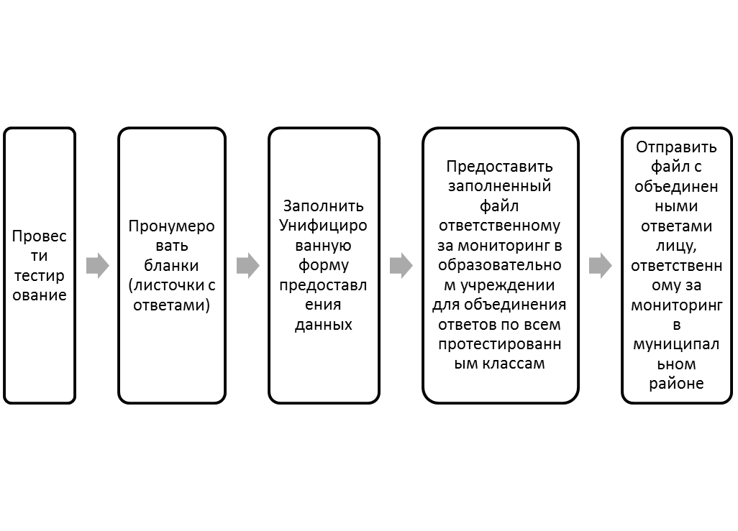
2.Алгоритм проведения социально-психологического мониторинга в образовательной организации

Slide 10
Шаг 1_Провести тестирование
!!! Тестирование проводится анонимно, однако обязательна информация о том, в каком именно классе ученик, ответивший на тест
Тест
(их 2 частей)
для учащихся 10-12 лет (ориентировочно 5,6,7 классы)
для учащихся с 13 лет (ориентировочно 8,9,10,11 классы)

Slide 11
Шаг 1
Часть 1
Часть 2

Slide 12
Шаг 2 Пронумеровать бланки
Нумерация не сквозная: каждый класс нумеруется с №1 и далее. Последняя цифра соответствует количеству учеников в классе, проходивших тестирование.
Только на бланке №1 также необходимо указать класс
Пример: №1;6Б; шк.№10
№2

Slide 13
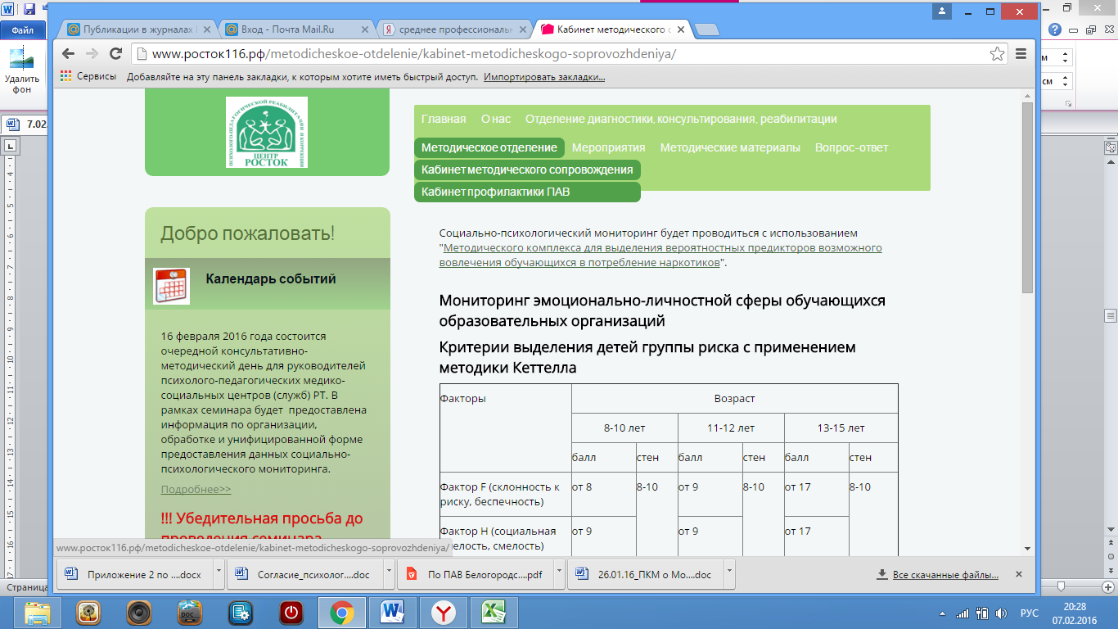
Шаг 3_Заполнить Унифицированную форму предоставления данных
ГАУ ЦППС «Росток» по ссылке: http://www.росток116.рф
Главная ---- Методическое отделение (вкладка «Кабинет методического сопровождения»)

Slide 14
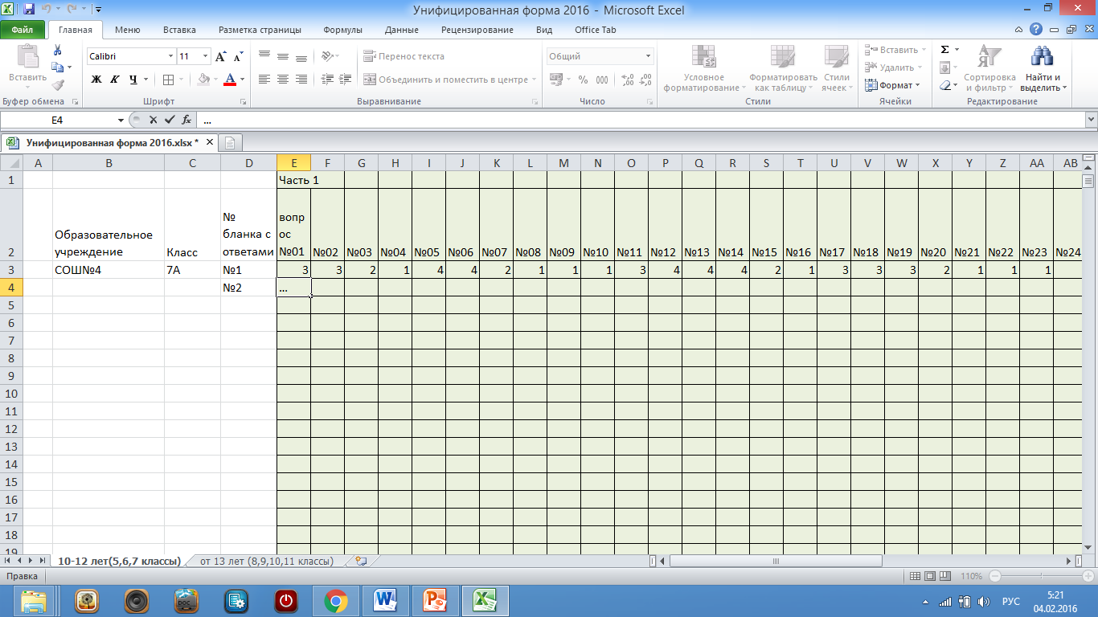
Пример сохранения файла:
Унифицированная форма2016;6Б; шк.№10

Slide 15
Шаг 4. Предоставить заполненный файл ответственному за мониторинг в образовательной организации для объединения ответов по всем протестированным классам
5А
6Б
7Б
Унифицированная форма шк.10

Slide 16
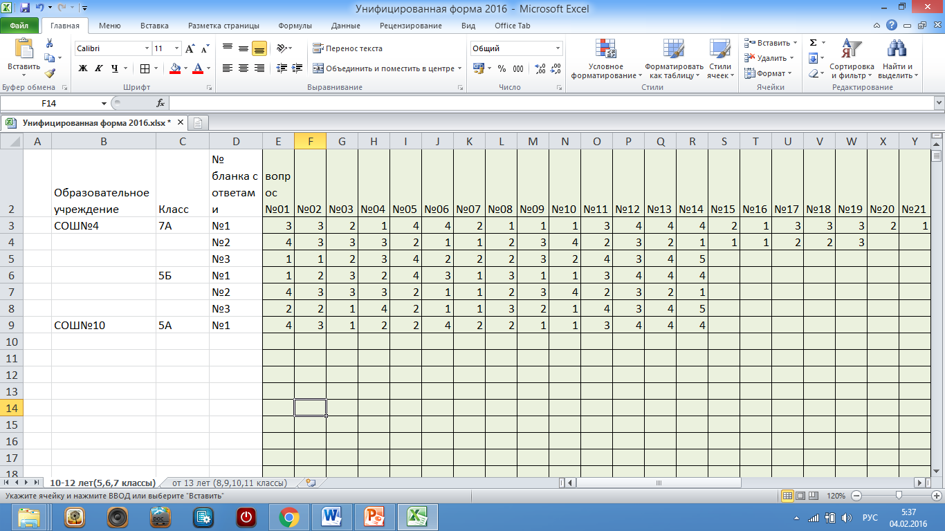
Шаг 5. Предоставить заполненный файл ответственному за мониторинг в Муниципальном районе для объединения результатов образовательных организаций
Унифицированная форма шк.10

Slide 17
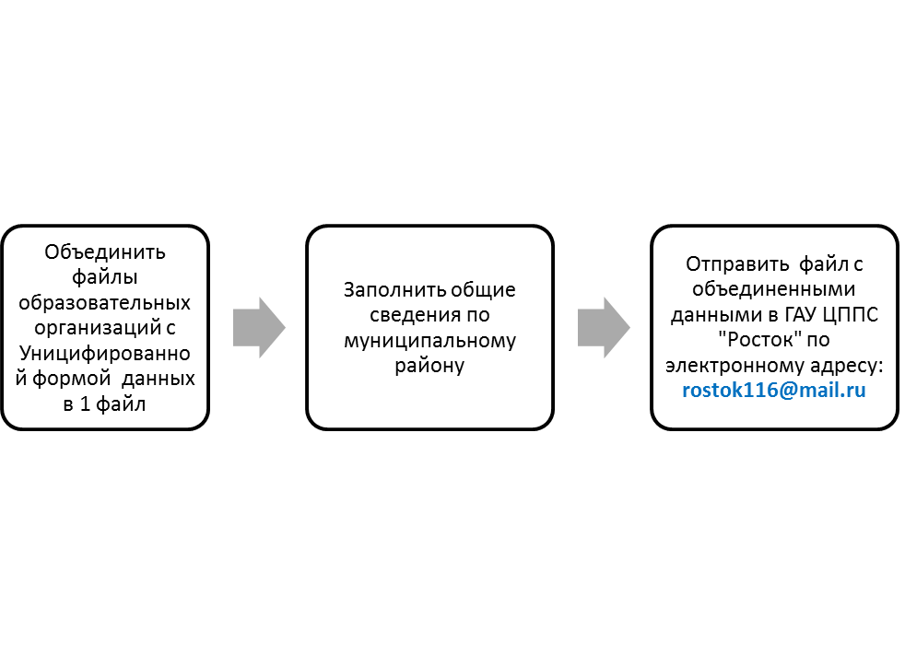
3. Алгоритм организации социально-психологического мониторинга на уровне муниципального район

Slide 18
Шаг 1. Объединить файлы образовательных организаций с Унифицированной формой данных в 1 файл

Slide 19
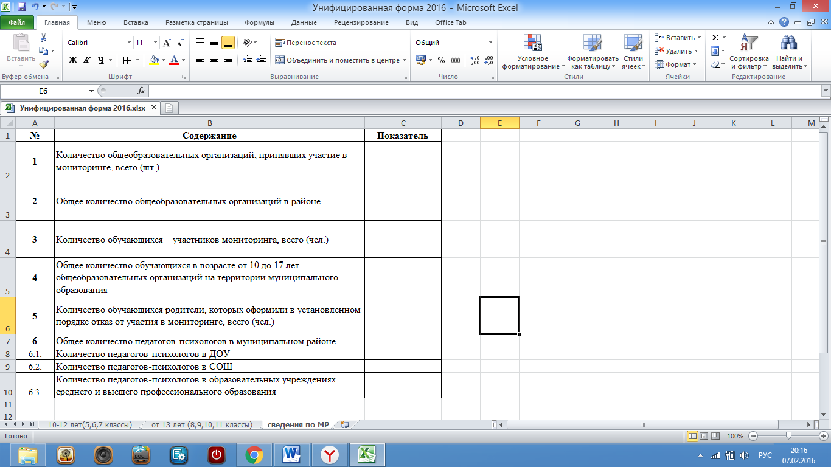
Шаг 2. Заполнить общие сведения по муниципальному району

Slide 20
Шаг 3. Отправить файл с объединенными данными
Отправить файл (формат Microsoft Excel) с объединенными данными в ГАУ ЦППС "Росток" по электронному адресу: rostok116@mail.ru
В теме письма указать название муниципального района
В названии файла необходимо указать свой муниципальный район.
В письме указать ФИО, должность исполнителя и его контактный телефон
Письмо отправить в срок до 1.06.2016

Slide 21
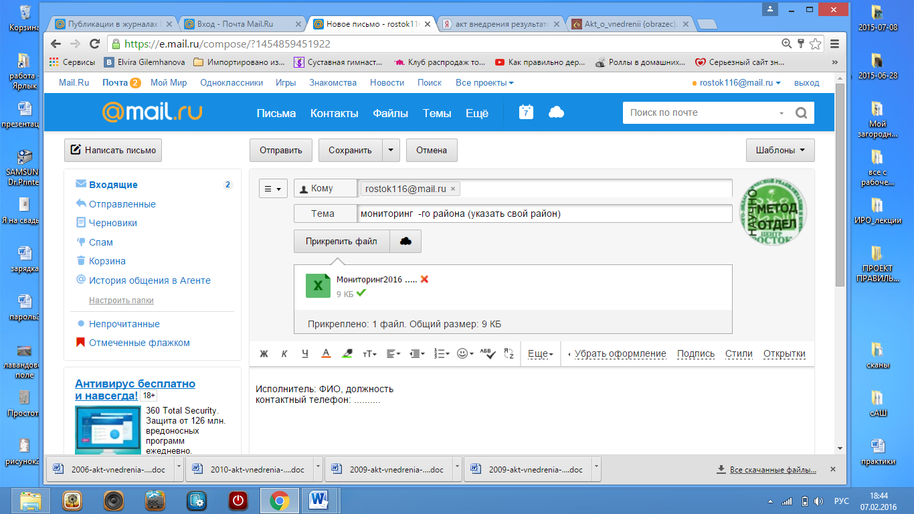

Slide 22
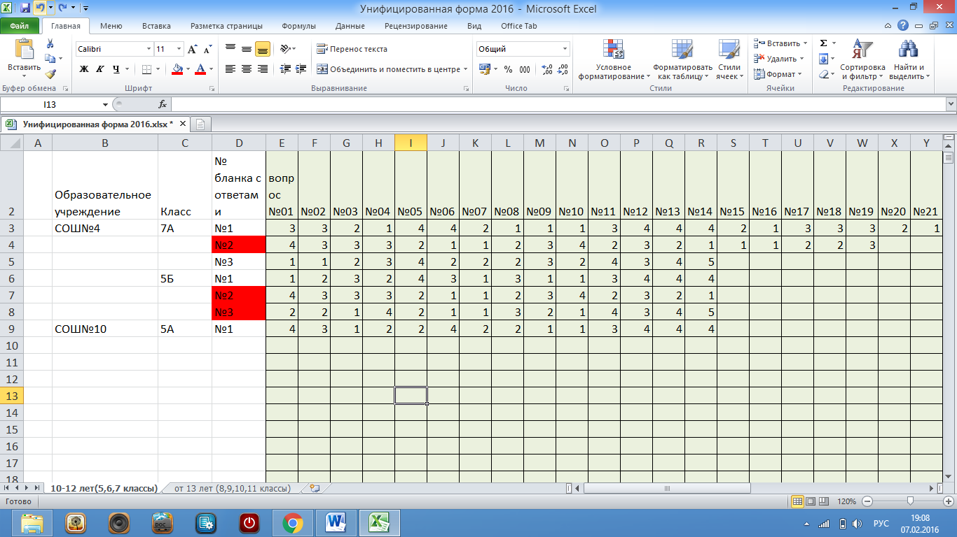
4. Алгоритм предоставления результатов социально-психологического мониторинга в муниципальный район и образовательные организации
В срок до 1.07.2016 в МР возвращен файл.
На МР задача доведения результатов до ОО

Slide 23
5. Организация психолого-педагогической работы на основании результатов социально-психологического мониторинга
На основании результатов социально-психологического мониторинга в классах, где зафиксировано наибольшее число учащихся, попавших в «группу риска» проводится активная психолого-педагогическая работа по профилактике употребления психоактивных веществ, в том числе социально-психологические тренинги.

Slide 24
Благодарю за внимание!

